Slide 1




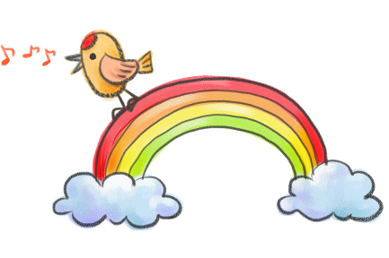
Tiếng Việt
ÔN TẬP CUỐI HỌC KÌ I
(tiết 3)

Slide 2

Mục tiêu
- Đọc thuộc và diễn cảm các bài học thuộc lòng đã học.
Lập được bảng tổng kết vốn từ về môi trường

Slide 3
1. Ôn luyện tập đọc và học thuộc lòng các bài tập đọc đã học.

Slide 4


1. Ôn luyện tập đọc và học thuộc lòng các bài tập đọc đã học.

Slide 5
 | Sinh quyển ( môi trường động, thực vật) | Thủy quyển ( môi trường nước ) | Khí quyển (môi trường không khí)
Các sự vật trong môi trường | M: rừng | M: sông | M: bầu trời
Những hành động bảo vệ môi trường | M: trồng rừng | M: giữ sạch nguồn nước | M: lọc khói bụi
Notes:
Trên KGCT

Slide 6
 | Sinh quyển ( môi trường động, thực vật) | Thủy quyển ( môi trường nước ) | Khí quyển (môi trường không khí)
Các sự vật trong môi trường
Những hành động bảo vệ môi trường
rừng; con người; thú ( hổ, báo, cáo, chồn, khỉ, vượn, hươu, nai, rắn, thằn lằn, dê, bò, ngựa, lợn, gà, vịt, ngan, ngỗng,...) ; chim ( cò, vạc, bồ nông, sếu, đại bàng, đà điểu,...) ; cây lâu năm (lim, gụ, sến, táu, thông,...) ; cây ăn quả (cam, quýt, xoài, ổi, mít, na, chanh, mận,...) ; cây rau (rau muống, cải cúc, rau cải, rau ngót, bí đao, bí đỏ, xà lách,...) ; cỏ
sông, suối, ao, hồ, biển, đại dương, khe, thác, kênh, mương, ngòi, rạch, lạch,...
bầu trời, vũ trụ, mây, không khí, âm thanh, ánh sáng, khí hậu,...
M: trồng rừng, chống đốt rừng, trồng rừng ngập mặn, chống đánh bắt cá bằng mìn, điện, chống săn bắt buôn bán động vật hoang dã,…
M: giữ sạch nguồn nước, xây nhà máy lọc nước, tiết kiệm nước, nhặt rác xung quanh nguồn nước ,……
M: lọc khói bụi, trồng cây xanh, di chuyển bằng phương tiện công cộng,…

Slide 7


Thank you!

